Slide 1
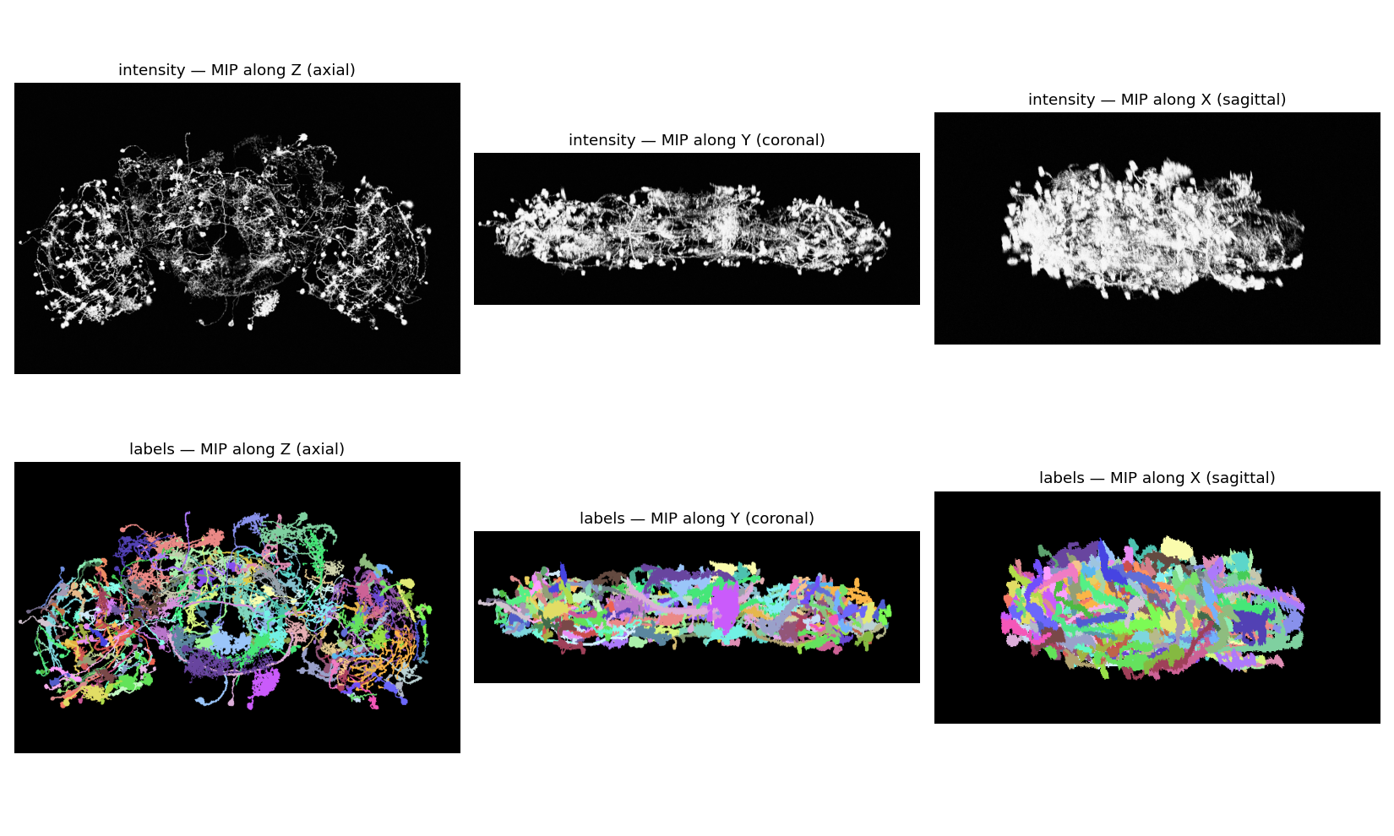
SynthesizeBrain
以 FlyCircuit warp volumes
合成單神經元自動分割的訓練資料
Paired intensity + instance-label volumes
for dense-neuron auto-segmentation training
Lab Meeting · 2026

Slide 2
MOTIVATION
為什麼需要這個專案
密集染色腦影像的 single-neuron auto-segmentation 需要大量「每顆神經元都有 ground-truth 遮罩」的訓練資料 — 而真實標註代價太高。
問題
觀察
解法
手動標註每顆神經元的 voxel mask 極度耗時；公開資料稀少且規模小。
FlyCircuit 有 ~10000 顆已 warp 到共同腦空間的單神經元影像，每顆都是乾淨的 ground truth。
從中挑 N 顆疊成密集配對資料：intensity 影像 + voxel-level label 圖，拿來訓練 auto-seg model。
2 / 11

Slide 3
DATASET
Source dataset: FlyCircuit warp volumes
GAL4 driver 組成
9,987
VGlut
6,001
fru
2,728
warped single-neuron
volumes (AmiraMesh)
Trh
994
共同標準腦座標系 989 × 646 × 337 voxels
Tdc2
264
3 / 11

Slide 4
CONSTRAINTS
兩條幾何限制決定可否共存
C1
bbox 覆蓋率 ≥ 50 %
C2
Voxel 不重疊
|bbox(n) ∩ ⋃ bbox(m)| / |bbox(n)| ≥ 0.5
∀ m ≠ n: voxels(n) ∩ voxels(m) = ∅
每顆 neuron 的 tight bbox 至少有一半體積被其他已選 neuron 的 bbox 聯集覆蓋 — 防止空間分離太散、失去 segmentation 難度。
任兩顆 neuron 的非零 voxel 必須互斥 — 真實腦中不可能重疊，但 warp 自不同個體容易有像素撞在一起。
4 / 11

Slide 5
PIPELINE
Processing pipeline
1
2
3
4
INDEX
SELECT
COMPOSE
OUTPUTS
scan 9987 .am → bbox + nnz cache
挑 N 顆滿足 C1+C2
貼到 989×646×337 canvas
am / nii.gz / MIP / video / csv
單次執行 18 秒
~60 秒 / N=500
intensity + labels
~8 秒 I/O
所有輸出都在 output/output_N{req}_K{c1}_R{total}_s{seed}/ 同一個資料夾，方便成對使用。
5 / 11

Slide 6
ALGORITHM
三階段選樣演算法
1. GREEDY
2. REPAIR
3. EXPAND
依「bbox 密度分數」排序，依序試裝
找 C1 違規者、丟掉並用其他 candidate 補回
塞剩下任何能容納的 neuron（放寬 C1）
建立每顆 neuron 的 tight-bbox 密度分數
高分者優先嘗試加入
只檢查 C2（voxel 不重疊）— C1 後續再管
加入 seed-driven noise 讓每次結果不同
計算每顆的 bbox 覆蓋率
違規者（<50%）被 drop
從剩餘 pool 補進不違規的
最多迭代 5 輪或收斂為止
只看 C2 是否通過
允許 C1 違規 — 這些額外顆數算 bonus
將 K (under-C1) 升級到 R (rendered total)
R − K = 多得的訓練密度
6 / 11

Slide 7
FINDINGS
經驗性發現
~150
0.059
70 %
packing ceiling K
mean pairwise Jaccard
neurons used only once
voxel 互斥下的物理上限
11 runs 之間的重疊度
出現在唯一 run
Interpretation
飽和原因：9987 顆總 nnz voxels ≈ 250 M，canvas 只有 215 M voxels，密集區平均每 voxel 要被 1.16+ 顆神經元占用。voxel 互斥下只能撐 ~150 顆。
多樣性夠：任兩組訓練樣本平均僅共享 ~6% neurons，沒有 neuron 跨 7 runs 以上出現 → 無「過擬合熱點」。
7 / 11

Slide 8
RESULT
合成結果：N = 500、R = 156 顆
MIP 三軸視圖：上列 intensity、下列 instance labels（亂色顯示）。Canvas 989 × 646 × 337、~2 M non-zero voxels。
8 / 11

Slide 9
OUTPUTS
每次合成產生的檔案
intensity.am / .nii.gz
uint16 強度影像，canvas 989×646×337 + 加上 N(100, 50) Gaussian 雜訊
~400 MB
labels.am / .nii.gz
uint16 label 欄位（Avizo 原生 label field，有 Materials 區段與 per-label 顏色）
~400 MB
neuron_list.tsv
每顆 label 對應到哪顆原始 warp 檔 + driver + phase (greedy/repair/expand) + bbox coverage
~20 KB
contacts.csv
兩兩神經元 voxel 接觸統計：面 (F)、邊 (E)、頂點 (V) 各自的 voxel pair 數量
~5 KB
mip.png
三軸 MIP 預覽圖（intensity + labels 六宮格）用於快速肉眼驗證
~300 KB
scan_video.mp4
逐 label 掃描影片 — 新 neuron 亮白、舊的暗灰、左上角字卡 N = i
~1 MB
9 / 11

Slide 10
NOISE MODEL
雜訊模型：模擬 sCMOS / confocal 相機
Model
為什麼需要 baseline offset
intensity' = intensity + baseline + 𝒩(0, σ)
無 baseline：clip at 0 會讓背景變成 folded Gaussian、mean 被推高到 ≈ 0.4σ、分布偏斜。
有 baseline = 100：背景落在乾淨的 N(100, 50)，只有 ~2.3% 尾巴會 clip；符合真實相機 dark-current offset 物理。
實測驗證：背景 10×10×10 corner mean = 97.84, std = 50.17 — 對應理論 100/50。
clipped to [0, 65535]
baseline = 100
σ = 50
~ sCMOS dark-current level
labels.am 完全不加雜訊 — ground truth 保持乾淨、供 loss function 使用。
10 / 11

Slide 11
Summary
輸入
9987 顆 FlyCircuit warp volumes（4 個 GAL4 driver 混合）
輸出
每次一組 paired (intensity, labels) 3D volume + 分析檔 + 視訊
演算法
3-phase selection（greedy → repair → expand），支援隨機 seed
規模
N = 500 request、K ≈ 140 / R ≈ 150 achieved per run
多樣性
11 runs 產出 1079 unique 神經元，pairwise Jaccard 0.06
用途
single-neuron auto-segmentation 演算法訓練資料
11 / 11

